Slide 1
Exemplos de RL

Slide 2


Atari – Deep Mind (2013)
Fonte: https://www.youtube.com/watch?v=W2CAghUiofY
Fonte: https://www.youtube.com/watch?v=V1eYniJ0Rnk

Slide 3
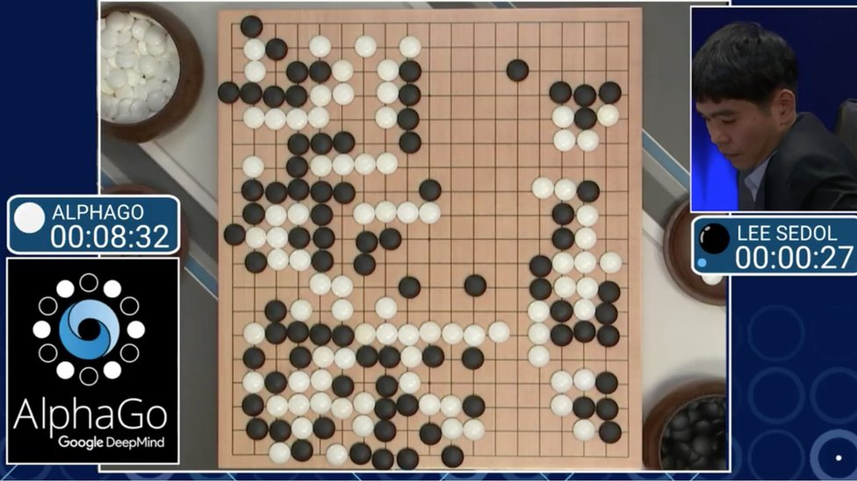
Alpha Go – Deep Mind (2016)
https://www.bbc.com/news/technology-35785875.

Slide 4
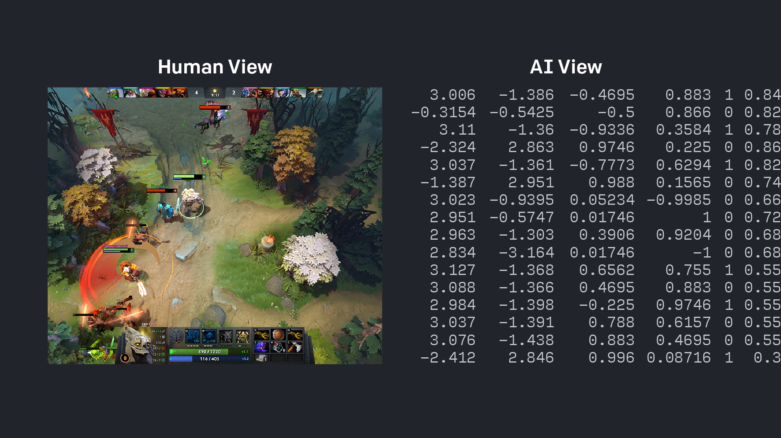
Dota 2 – Open AI (2018)
https://openai.com/index/openai-five-defeats-dota-2-world-champions/.

Slide 5
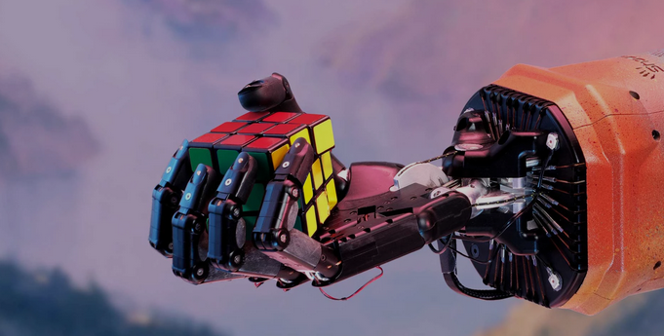
Rubik’s Cube – Open AI (2018)
https://openai.com/pt-BR/index/solving-rubiks-cube/ .

Slide 6
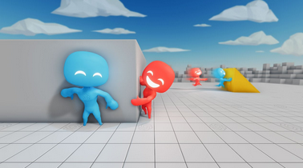
Hide and Seek – Open AI (2019)
https://openai.com/index/emergent-tool-use/ .

Slide 7
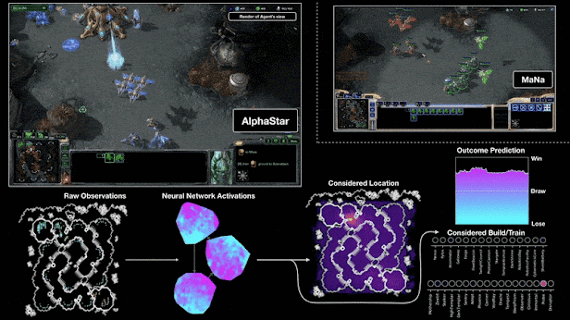
AlphaStar – Deep Mind (2019)
https://deepmind-google/alphastar.

Slide 8
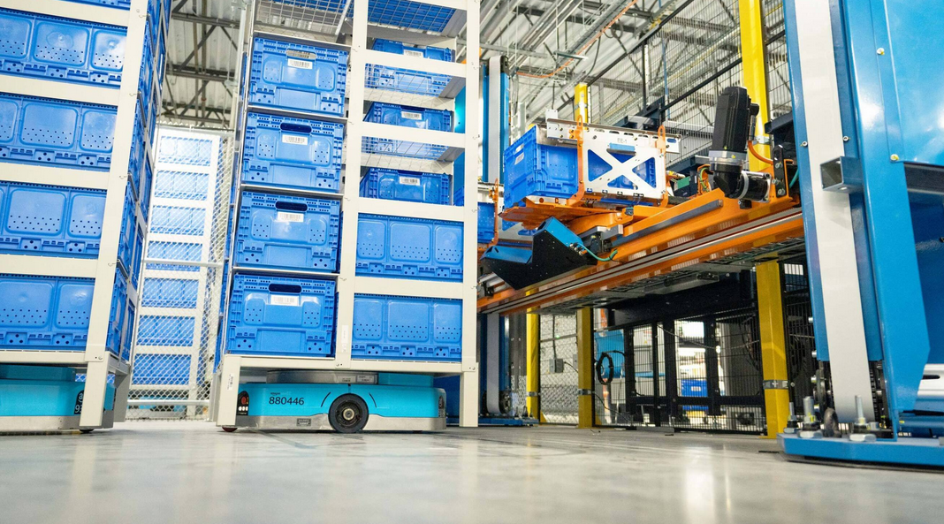
Robôs logísticos autônomos (2021)
https://www.aboutamazon.com/news/operations/amazon-introduces-new-robotics-solutions.

Slide 9
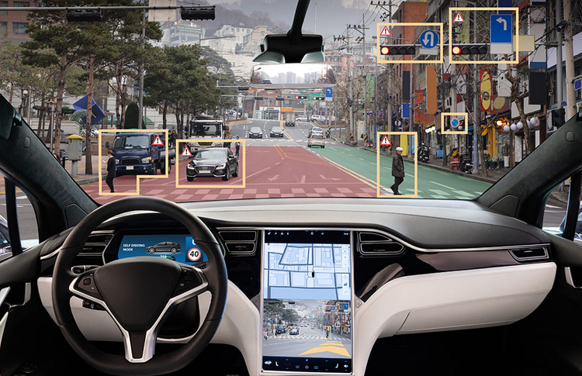
Carros autônomos (2022)
Fonte: https://bernardmarr.com/how-tesla-is-using-artificial-intelligence-to-create-the-autonomous-cars-of-the-future/

Slide 10
Exemplos de aplicações de RL
Ano | Exemplo | Domínio
2013 | Atari (DeepMind) | Jogos clássicos
2016 | AlphaGo (DeepMind) | Jogo de tabuleiro (Go)
2016 | Google Data Center Cooling | Eficiência energética
2016 | Sistemas de recomendação (Netflix, YouTube, Spotify, Amazon) | Recomendação / Engajamento
2017 | Ms. Pac-Man (Microsoft) | Jogos
2017 | AlphaZero (DeepMind) | Jogos de tabuleiro (Go, Xadrez, Shogi)
2017 | DeepTraffic (MIT) | Simulação de tráfego urbano
2018 | Dota 2 (OpenAI Five) | eSports
2018 | Rubik’s Cube (OpenAI) | Robótica
2018 | Radioterapia personalizada | Saúde
Ano | Exemplo | Domínio
2013 | Atari (DeepMind) | Jogos clássicos
2016 | AlphaGo (DeepMind) | Jogo de tabuleiro (Go)
2016 | Google Data Center Cooling | Eficiência energética
2016 | Sistemas de recomendação (Netflix, YouTube, Spotify, Amazon) | Recomendação / Engajamento

Slide 11
Exemplos de aplicações de RL
Ano | Exemplo | Domínio
2018 | OpenAI Gym Retro (Sonic, etc.) | Jogos clássicos de console
2019 | Hide and Seek (OpenAI) | Jogos multiagente
2019 | AlphaStar (DeepMind) | eSports (StarCraft II)
2019 | Libratus / Pluribus (CMU & Meta) | Pôquer
2020 | MuZero (DeepMind) | Jogos sem regras explícitas
2020 | Descoberta de moléculas (MolDQN) | Ciências / Saúde
2020 | AlphaFold (DeepMind) | Biologia / Estrutura de proteínas
2020 | Controle de tráfego urbano | Mobilidade urbana
2021 | Robôs logísticos autônomos | Robótica / Logística
2021 | Controle de foguetes (simulado) | Aeroespacial
2018 | OpenAI Gym Retro (Sonic, etc.) | Jogos clássicos de console
2019 | Hide and Seek (OpenAI) | Jogos multiagente
2019 | AlphaStar (DeepMind) | eSports (StarCraft II)
2019 | Libratus / Pluribus (CMU & Meta) | Pôquer
2020 | MuZero (DeepMind) | Jogos sem regras explícitas
Elaborado pelo autor.

Slide 12
Exemplos de aplicações de RL
Ano | Exemplo | Domínio
2021 | Dexterous Manipulation | Robótica (manipulação fina)
2022 | Carros autônomos | Transporte
2022 | Robôs quadrúpedes (ANYmal, Spot) | Robótica
2022 | Minecraft (MineRL) | Jogos abertos / Sandbox
2022 | Assistentes de voz | IA conversacional
2023 | Portfólio de investimentos | Finanças
2023 | Trading de energia | Energia
2023 | AlphaDev (DeepMind) | Ciência da Computação / Algoritmos
2024 | Educação personalizada | Educação
2021 | Dexterous Manipulation | Robótica (manipulação fina)
2022 | Carros autônomos | Transporte
2022 | Robôs quadrúpedes (ANYmal, Spot) | Robótica
2022 | Minecraft (MineRL) | Jogos abertos / Sandbox
2022 | Assistentes de voz | IA conversacional
2023 | Portfólio de investimentos | Finanças
Elaborado pelo autor.

Slide 13
Exemplos de aplicações de RL
Ano | Exemplo | Domínio
2023 | RLHF (Reinforcement Learning from Human Feedback) | Alinhamento de LLMs (ChatGPT, Claude, etc.)
2023 | RL para raciocínio em LLMs | Otimização de respostas e raciocínio lógico
2024 | Marvel (Offline → Online RL seguro) | Aprendizado seguro em ambientes críticos
2024 | Controle de fluxo (fluid dynamics) | Indústria / Aerodinâmica / Engenharia
2024 | Escalonamento de produção industrial | Manufatura / Supply Chain
2025 | Agricultura inteligente (gêmeos digitais) | AgroTech / Uso eficiente de recursos
Elaborado pelo autor.

